Slide 1
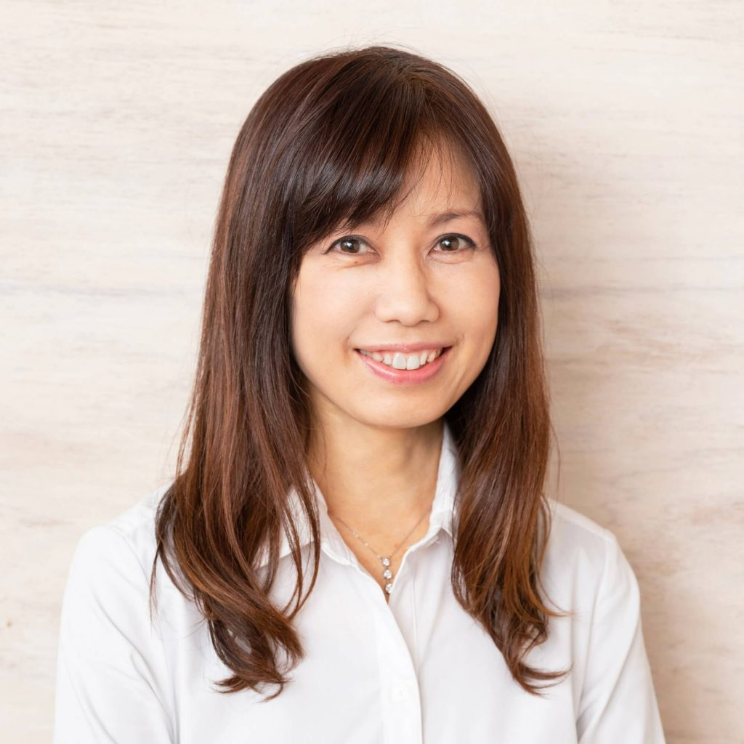
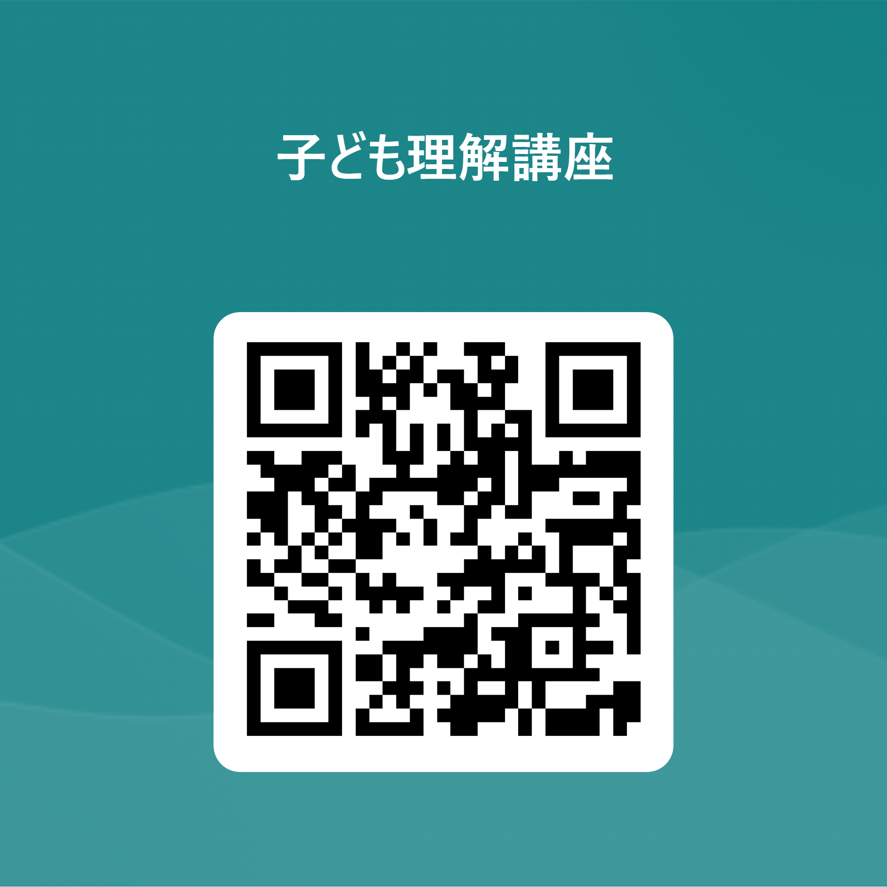
子ども理解講座 「子どもの困った行動の裏側」 ～うちの子だけどうして？って思っていませんか？～
講師：茂木 厚子先生
プロフィール：自閉症スペクトラム支援士。米カリフォルニア州の早期療育学校で発達が気になる子どもたちを対象とした早期介入セラピーを学び、特別支援教育の場で実践、経験を積み帰国。
現在は「親支援」が重要との考えから、発達支援への理解を促す講座の開催や発達に
課題のある子どもを育てる親が集う場の提供をしている。
又、親との関係性が築けなかった青年達の支援をボランティアで行っている。
2024年８月31日（土）
13：30～14：30
場所：ソラストみたか台保育園
申し込みはこちらのQRコードより⇒

